Slide 1
Inconvenientes en sistema CRM

Slide 2
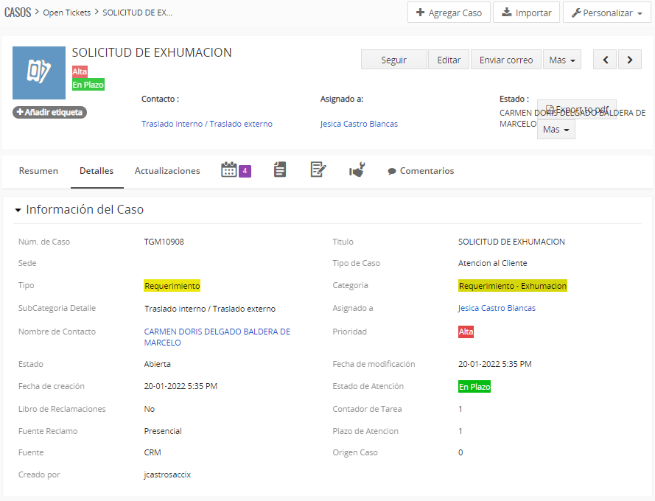
Conteo de estado de atención erróneo
La actividad fue programada con un plazo de un día , siendo manteniendo alta prioridad , el plazo ya fue cumplido ,sin embargo sigue permaneciendo “En Plazo”

Slide 3
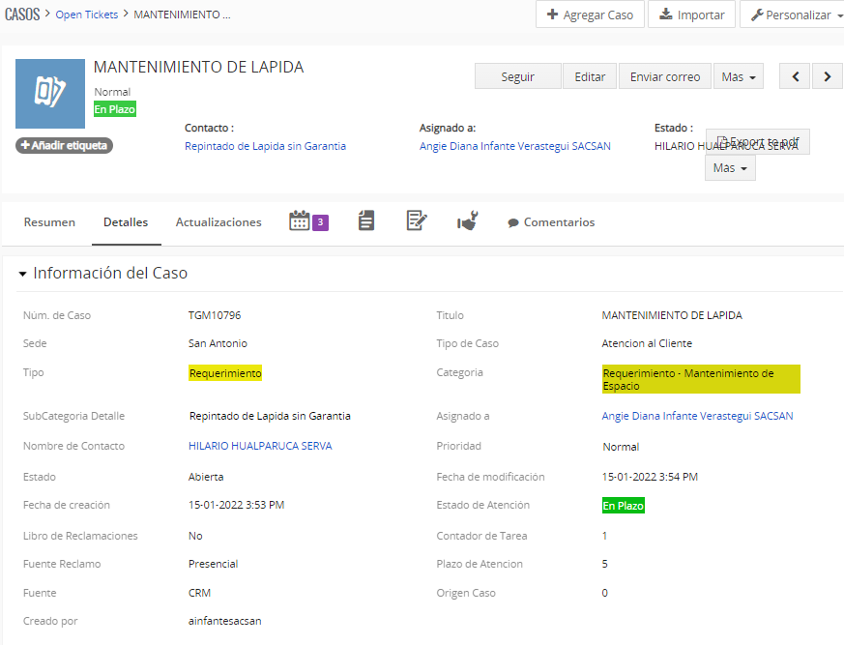
Conteo de estado de atención erróneo
La actividad fue programada con un plazo de un 5 días manteniendo una prioridad normal , el plazo ya fue cumplido ,sin embargo sigue permaneciendo “En Plazo”
El caso se repite en todos los casos registrados .

Slide 4
Envió erróneo de correo electrónico
El registro del caso fue ingresado de manera correcta , sin embargo al momento de derivar el caso y enviar el correo electrónico al jefe de parque en este caso , el correo se envía a la asistente SAC que ingreso el caso.
El inconveniente se presenta en todos los casos registrados ala fecha , ningún caso registrado a podido enviar de manera correcta el correo a sus destino correcto.

Slide 5
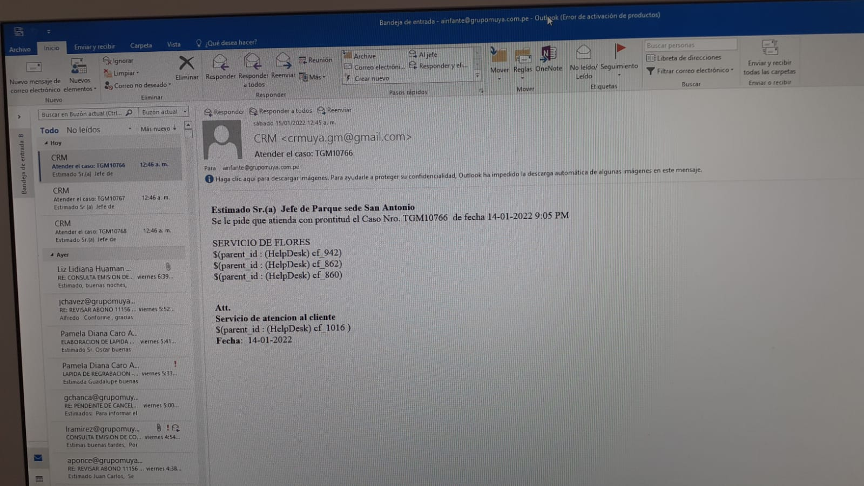
Envió erróneo de correo electrónico
El registro del caso fue ingresado de manera correcta , sin embargo al momento de derivar el caso y enviar el correo electrónico al jefe de parque en este caso , el correo se envía a la asistente SAC que ingreso el caso.
El error se presenta en todo los flujos.

Slide 6
Envió erróneo de correo electrónico

Slide 7
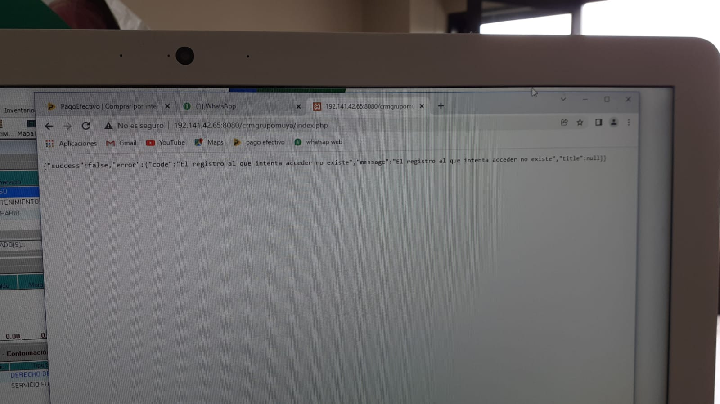
Colapso constante de sistema

Slide 8
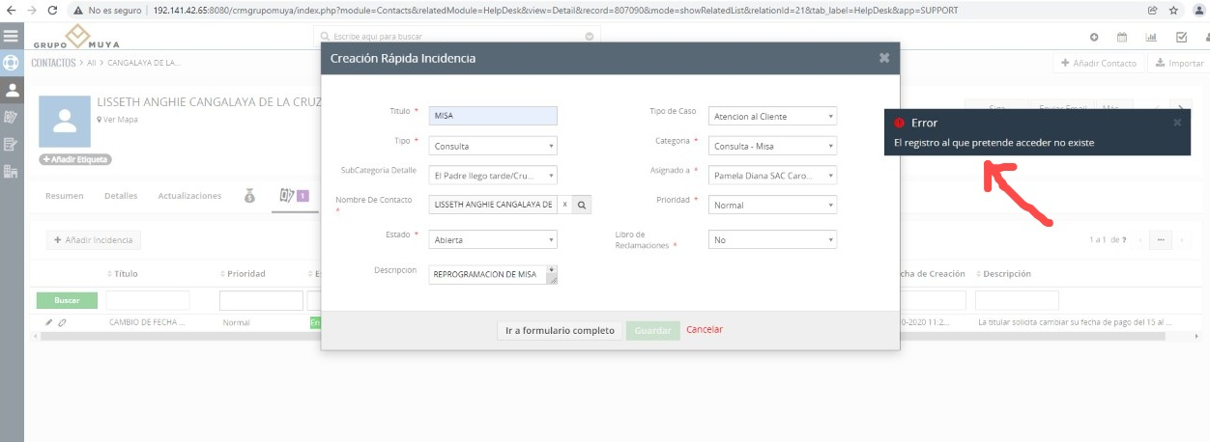
Colapso constante de sistema
El sistema presenta mensajes de error de manera aleatoria al momento de registrar casos.

Slide 9
Derivación errónea a Jefa SAC
Cuando se crea el flujo el procedimiento deriva el caso a Jefe sac , dentro de la invocación de función personalizada se deriva el caso a jefe sac ,sin embargo dentro de las actividades del caso este no se termina derivando a la Jefe sac , sino se mantienen con la asistente sac, sin embargo si modifico dentro de la invocación de función personalizada al jefe de parque la actividad si se deriva. Cabe resaltar que el flujo ya estaba insertado en el sistema y no se le realizo variación alguna.

Slide 10
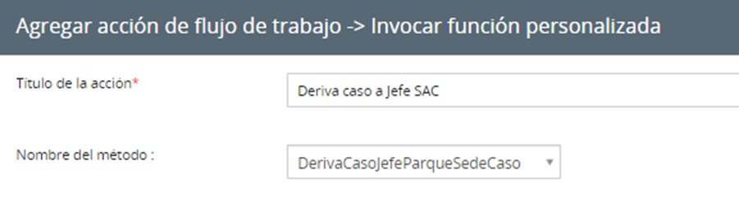
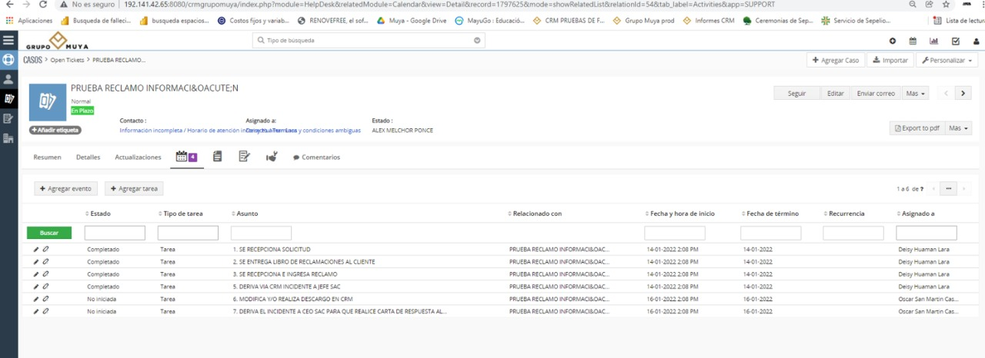
Derivación errónea a Jefa SAC

Slide 11
Derivación errónea a Jefe de parque en Flujos
En el flujo de programación de exhumación pese a que dentro de la invocación de función se encuentra enlazado al jefe de parque , el flujo no termina derivándole el caso.

